Slide 1
LÝÐRÆÐI LIFIR Á LJÓSI
Þorvaldur Gylfason
Fyrirlestur í Háskólanum á Akureyri
7. marz 2018

Slide 2
Inngangur
Sjö kaflar
Lýðræði undir álagi
Frá lýðræði til allsnægta
Lýðræði og fjölhæfni: Tvær hliðar á sömu mynt
Gegnsæi sem sótthreinsun
Hnignun Bandaríkjanna
Ástand og þróun Íslands
Hvar stöndum við?

Slide 3
Lýðræði undir álagi I
1849: 2 lýðræðisríki, Bandaríkin og Sviss
Sviss með fyrirvara: Konur fengu kosningarrétt 1971
1918-1939: 25 lýðræðisríki
1943: 5 lýðræðisríki í Evrópu
Bretland, Írland, Ísland, Svíþjóð, Sviss
1960: 35 lýðræðisríki
2000: 90 lýðræðisríki, næstum helmingur allra ríkja
2000-2016: Engin fjölgun
Pólland, Ungverjaland innan ESB; Tyrkland; Bandaríkin; Ísland?

Slide 4
Lýðræði undir álagi II
Hættan sem steðjar að lýðræðinu er ekki blóðugar byltingar með gamla laginu heldur hnignun innan frá af völdum lýðræðislega kjörinna stjórnvalda
Dæmi: Ekvador, Filippseyjar, Níkaragva, Perú, Pólland, Rússland, Sri Lanka, Tyrkland, Ungverjaland, Úkraína, Venesúela
Venesúela var velmegandi lýðræðisríki frá 1969
Hugo Chávez kjörinn forseti 1998, lýðræði tók að hnigna
75% kjósenda 1998: Lýðræði er alltaf bezta stjórnskipulagið
25% kjósenda 1998: Fáræði/einræði er stundum skárra

Slide 5
Fjöldi lýðræðisríkja 1800-2016
Lýðræði
Fjöldi landa (fólksfjöldi > 500.000)
Fáræði
Einræði
Heimild: Policy IV Project.

Slide 6
Frá lýðræði til allsnægta I
Lýðræði og tekjur á mann 1972-2014
Lýðræði og tekjur á mann 1972-2014
Heimild: Útreikningar höfundar. Lógariþmar á lóðréttum ásum.
Þjóðartekjur á mann 2014 ($, ppp)
Þjóðartekjur á mann 2014 ($, ppp)
171 land
171 land
Stjórnmálaréttindi 1972-2014 (Freedom House)
Lýðfrelsi 1972-2014 (Freedom House)

Slide 7
Frá lýðræði til allsnægta II
Lýðræði og tekjur á mann 1960-2014
Lýðræði og fjölbreytni atvinnulífs 1962-2014
Heimild: Útreikningar höfundar. Lógariþmar á lóðréttum ásum.
Þjóðartekjur á mann 2014 ($, ppp)
Þjóðartekjur á mann 2014 ($, ppp)
147 lönd
164 lönd
Lýðræði (Polity2) 1960-2012
Fjölbreytni útflutnings 1962-2010

Slide 8
Frá lýðræði til allsnægta III
Stjórnmálaréttindi og lýðfrelsi 1972-2014
Lýðræði og fjölbreytni atvinnulífs 1960-2012
Lýðfrelsi 1972-2014
Fjölbreytni útflutnings 1962-2010
Heimild: Útreikningar höfundar.
179 lönd
Stjórnmálaréttindi 1972-2014
Lýðræði (Polity2) 1960-2012

Slide 9
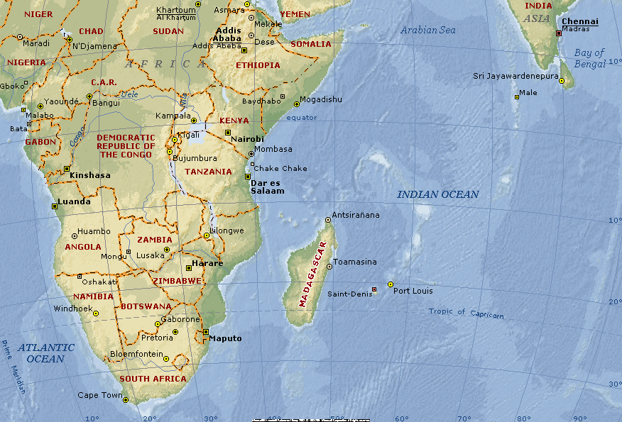
Lýðræði og fjölhæfni
Tvær hliðar á sömu mynt
Aukið lýðræði snýst um að brjótast undan ofurvaldi fárra á stjórnmálavettvangi, undan einræði eða fáræði
Aukin fjölhæfni snýst um að brjótast undan ofurvaldi fárra á vettvangi efnahagsmálanna
Máritíus
Þegar sykurekrueigendur þurftu að víkja fyrir ferðaþjónustu
Kannast nokkur við það? ☺

Slide 10
Gegnsæi sem sótthreinsun I
Gegnsæi er sótthreinsunarlyf
Sjálfstæðir mælikvarðar á gegnsæi eru ekki til, ekki enn
Nálgumst því gegnsæi með spillingarvísitölu frá Transparency International
Spilling vitnar um skort á gegnsæi
Gegnsæi dregur úr spillingu
Nýja stjórnarskráin er nauðsynleg m.a. vegna nýrra ákvæða um upplýsingafrelsi sem er ætlað að auka gegnsæi
Sjá Iceland Federalist Papers, #20, Freedom of Information, https://escholarship.org/uc/igs_ifp

Slide 11
Gegnsæi sem sótthreinsun II
Lýðræði deyr í dimmu
Ný einkunnarorð Washington Post með nýjum eiganda
Carl Bernstein sótti hugmyndina til Louis Brandeis hæstaréttardómara 1916-1939 sem sagði:
„Birta … er bezta sótthreinsunarlyfið“
„Við getum búið við lýðræði í þessu landi eða við samþjöppun mikils auðs á fárra hendur, en við getum ekki búið við hvort tveggja í senn“
Freedom House lækkaði lýðræðiseinkunn BNA 2010
Hæstiréttur létti þá hömlum af fjárframlögum til stjórnmála

Slide 12
Gegnsæi sem sótthreinsun III
Spilling og hagvöxtur 1960-2000
Gegnsæi og tekjur á mann 2016
160 lönd
r = 0,69
Þjóðartekjur á mann 2016 (lógariþmi)
Vöxtur VLF á mann 1960-2000 (% á ári)
Heimild: Útreikningar höfundar.
88 lönd
Spillingarvísitala
Meiri spilling
Gegnsæisvísitala (Transparency International)

Slide 13
Hnignun Bandaríkjanna I
Stjórnmálaréttindi og lýðfrelsi 2018
Bandaríkin: Hnignandi lýðræði frá 2010
Stjórnmálaréttindi og lýðfrelsi
Heimild: Freedom House.

Slide 14
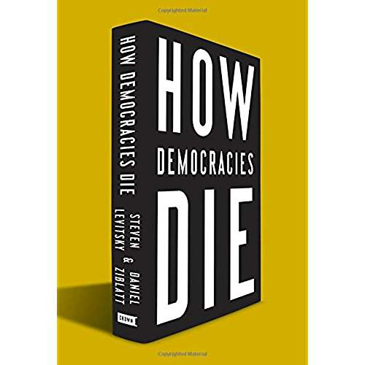
Hnignun Bandaríkjanna II
How Democracies Die
Glæný bók eftir tvo stjórnmálafræðiprófessora á Harvard, Steven Levitsky og Daniel Ziblatt
Fjögur einkenni stjórnmálaforingja sem ógna lýðræði
Tala óvirðulega um lýðræði
Draga lögmæti andstæðinga sinna í efa
Umbera ofbeldi, hvetja jafnvel til ofbeldis
Ráðast gegn málfrelsi og fjölmiðlum
Nixon féll á #4; Trump fellur á #1, #2, #3 og #4

Slide 15
Hnignun Bandaríkjanna III
The People vs. Democracy: Why Our Freedom Is in Danger and How to Save It
Önnur ný eftir stjórnmálafræðing á Harvard, Yascha Mounk
Norður-Ameríka og Evrópa
71% fæddra 1930-1940 telja brýnt að búa við lýðræði
29% fæddra 1980-1990 eru sama sinnis
Bandaríkin
Næstum fjórðungur ungs fólks telur lýðræði slæmt
Næstum helmingur ungs fólks vill sterkan leiðtoga

Slide 16
Ástand og þróun Íslands I
Gegnsæi (andhverfa spillingar) 2004-2017
Traust almennings til Alþingis og dómskerfisins 2001-2018
Heimild: Transparency International.
Heimild: Gallup.

Slide 17
Ástand og þróun Íslands II
Hlutdeild efstu tekjuhópa í hreinum heildareignum 2005-2014
Traust almennings til Háskóla Íslands og bankakerfisins 2001-2018
Heimild: Stefán Ólafsson og Arnaldur Sölvi Kristjánsson, Ójöfnuður á Íslandi.
Heimild: Gallup.

Slide 18
Ástand og þróun Íslands III
“Sá maður mun þó torfundinn, sem heldur því fram í alvöru, að framfarirnar séu að þakka góðu og farsælu stjórnarfari hin síðari ár.
Á alla hugsandi menn myndi slík staðhæfing orka sem hlægilegt öfugmæli.
Hitt er sönnu nær, að þjóðinni hefur auðnazt að rísa á legg þrátt fyrir óstjórn þá og glæframennsku, sem í vaxandi mæli hefur einkennt framferði íslenzkra valdhafa nú um helzt til langa hríð.
Það er ekkert launungarmál, að hér á landi þróast meiri stjórnmálaspilling og skefjalausari misbeiting valds og trúnaðar en þekkist í nokkru öðru ríki, þar sem pólitískur þroski er spölkorn á veg kominn. Hliðstæðu er einungis að finna í löndum, sem standa á lægsta þrepi stjórnarfarslegrar menningar.
Eg ætla, að nú sé komið fram á elleftu stund og ekki seinna vænna fyrir íslenzku þjóðina að rísa upp og knýja fram breytta stefnu og bætta siði um stjórnarfar, ef þingræði og lýðræði á að verða líft í þessu landi.”
Gils Guðmundsson á Alþingi 1954

Slide 19
Niðurstaða: Hvar stöndum við?
Gegnsæi er áfátt á Íslandi
Upplýsingum er leynt í stórum stíl
Ný dæmi: Lögbannið á Stundina, bókhald Alþingis
Spilling er nú á allra vitorði þótt sumir þræti
Mælingar Transparency og Gallups bera vitni
Lýðræði á undir högg að sækja
Alþingi á enn eftir að staðfesta nýju stjórnarskrána …
… og býður heim hættunni á að Freedom House o.fl. eigi eftir að lækka lýðræðiseinkunn Íslands enn frekar
endir

